Slide 1
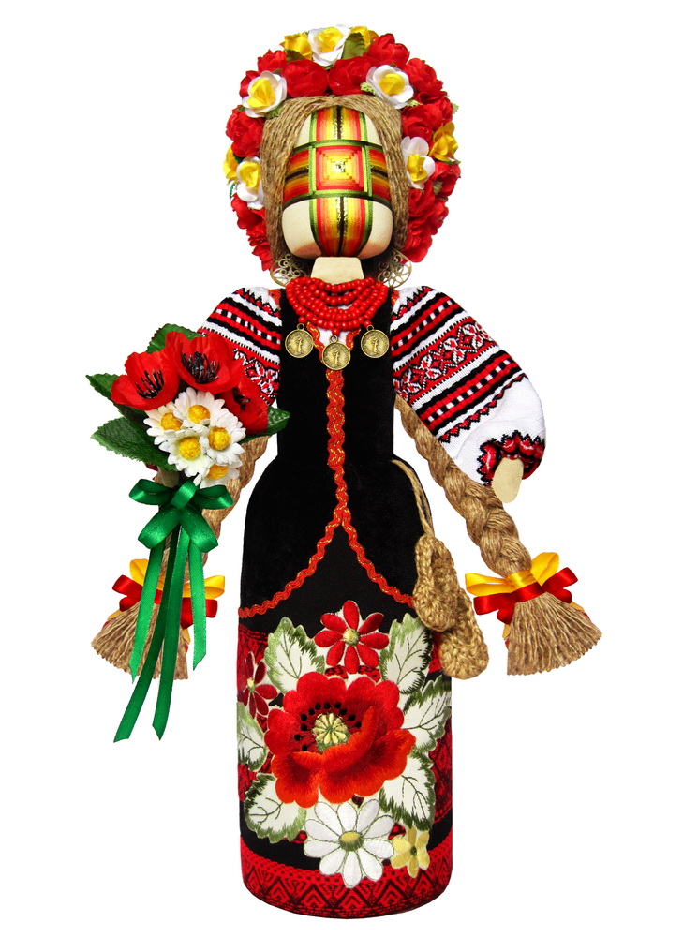
«Мотанка» – українська народна іграшка
Підготувала
Шелудько Юлія
10 клас
Notes:
лівна

Slide 2
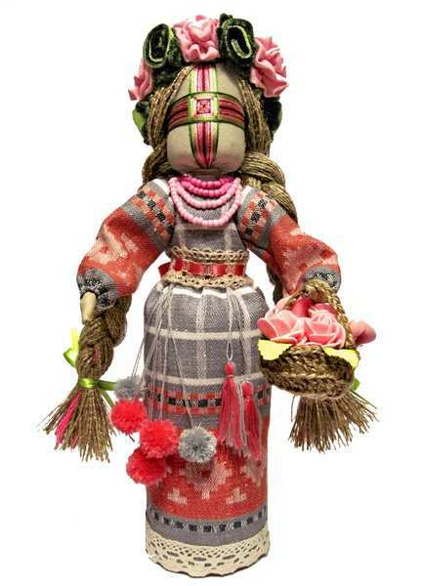
«Мотанка»
Вузликова лялька зроблена
з тканини. Назва походить від українського слова «мотати». Перші мотанки не мали рук, ніг і тулуба. Виразною була лише голова. Обличчя «пусте» або з хрестом, вишитим різнокольоровими
нитками.

Slide 3
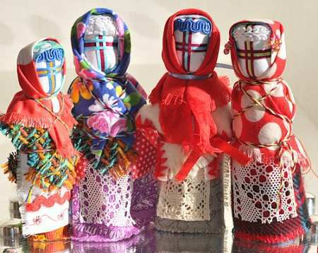
Ідея проекту
Найважливіший етап у виготовленні ляльки-мотанки - формування ідеї,
задуму, образу.
А вже під ідею підбирається матеріал
і з'являється ім'я ляльки, тобто задум реалізовується. Умовно
роботу над ляльками-мотанками можна розділити на
два етапи: створення тіла ляльки і створення вбрання.
.

Slide 4
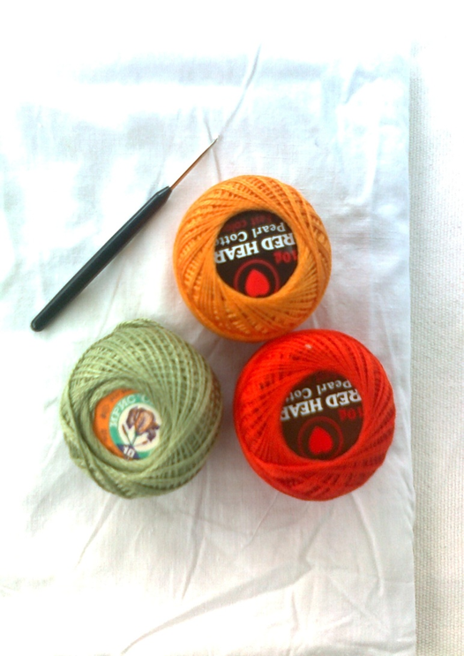
Матеріали та інструменти:
Для створення ляльки висотою 28-30 см знадобляться матеріали:
—натуральніа тканина (льон, бавовна, полотно ) 60×80 см; — міцні в’язальні нитки; — нитки муліне, або ірис трьох-чотирьох кольорів для намотування хреста;,
інструменти:
— ножиці; — гачок для в’язання;

Slide 5
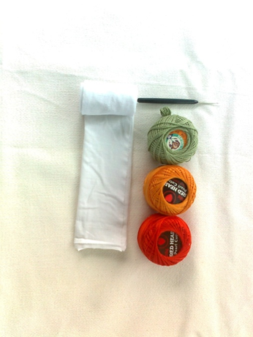
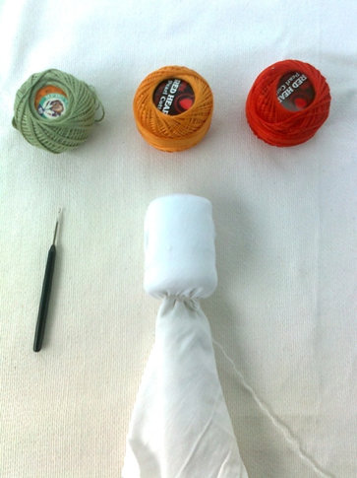
Крок1: виготовлення голівки.
Складаємо шматок тканини у смужку.
Орієнтовна ширина смужки –5-7см. Скручуємо смужку «рулетиком» . Замотуємо «рулетик» в білу тканинку та формуємо голову.
Щільно огорнувши основу тканиною,
робимо «шию» –обмотуємо ниткою по колу.
Мотати треба обов’язково від себе – за рухом сонця.
Лялька має бути без вузлів, тому закріплюємо нитку петлею.

Slide 6
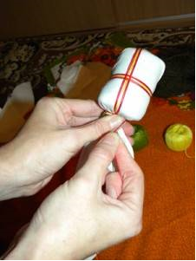
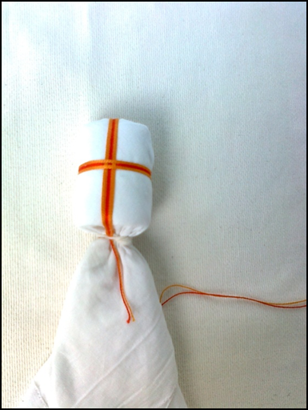
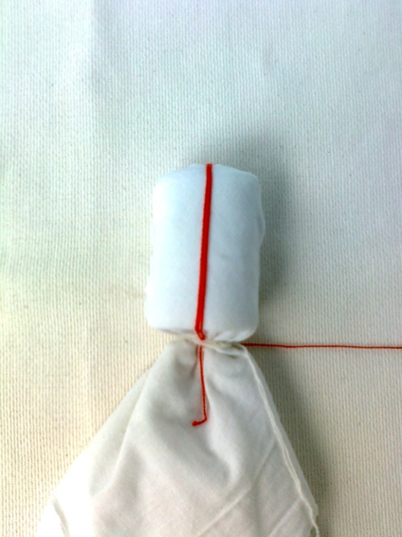
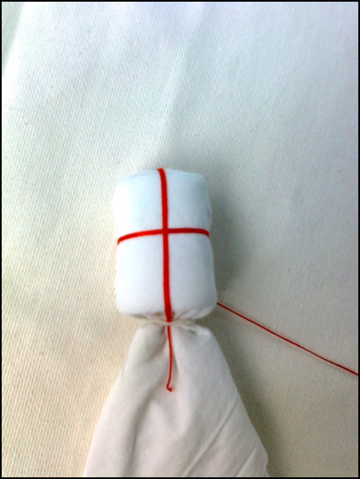
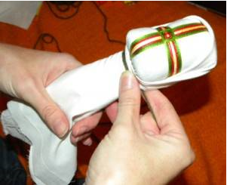
Крок2: намотування хреста
Підбираємо нитки, щоб вони личили до обраних кольорів майбутнього одягу мотанки. Для хреста краще використовувати нитки ірис або муліне 3-х різних , поєднаних між собою кольорів.
Огортаємо хустиною голову ляльки.

Slide 7
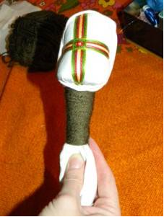
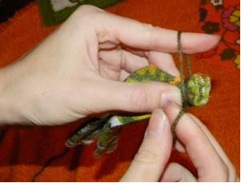
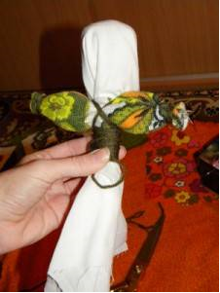
Крок3: виготовлення тіла ляльки
Перев’язуємо хустку під готовою ляльки
цупкою ниткою й,
не відрізаючи її, мотаємо «тіло» ляльки:
від голови десь п’ять сантиметрів вниз.
Відокремлюємо кисті
.
Приладнуємо руки до нашої мотанки.

Slide 8
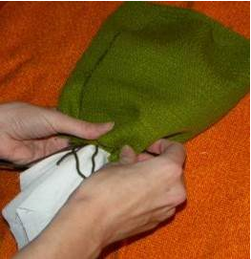
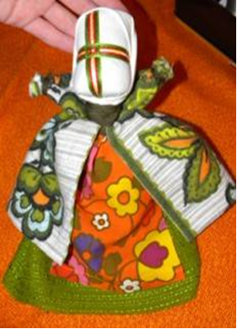
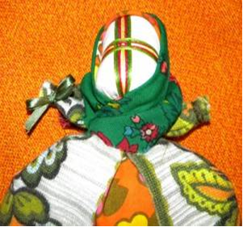
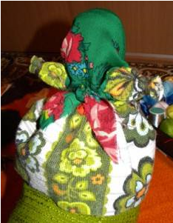
Крок4:одяг для ляльки.
Примотуємо спідницю до основи ляльки ниткою та фіксуємо нитку петлею.
Наступна одежа – фартушок.
Останній крок – зробимо хусточку для ляльки.
Наша ляля майже у всій красі.
Ось ми й ознайомились з технологічними особливостями виготовлення ляльки-мотанки.

Slide 9
Цікаво знати
Найважливіші деталі ляльки-оберегу, дотепер виготовляються без застосування голки.
Раніше в Україні ляльку-мотанку робили і для того, щоб викликати або припинити дощ, змінити погоду, залагодити сварку в родині, забезпечити добру подружню пару дівчині чи хлопцеві.
Серед українських традиційних ляльок унікальним особливим явищем є ляльки Київщини, Полтавщини і Черкащини.
У серпні цього року пройшов фестиваль “Лялькова Україна” у Львові, який зібрав більше 60 відомих майстрів ляльки- мотанки.
СПАСИБі ЗА УВАГУ!

